Slide 1


Solutions pour le Transport et la Logistique
Une télématique simplifiée pour des opérations fluides

Slide 2

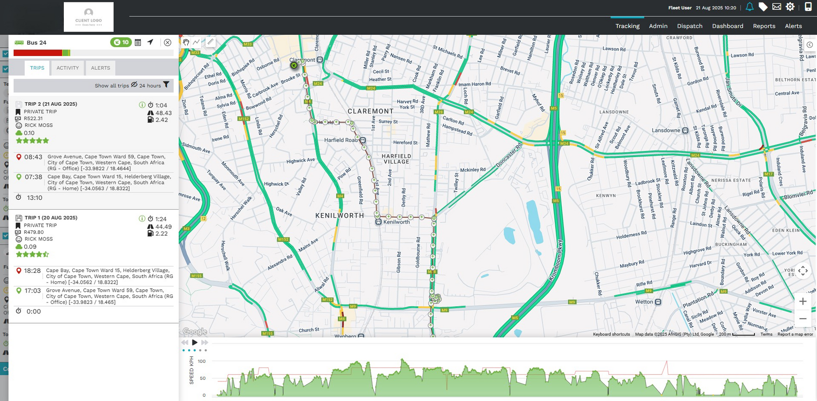
Suivez les mouvements en temps réel avec précision
Renforcez la sécurité et la conformité grâce aux alertes de géorepérage personnalisables
Surveillez les itinéraires, arrêts et vitesses depuis un point centralisé
Améliorez la planification opérationnelle grâce aux données historiques des trajets
Notes:
5

Slide 3

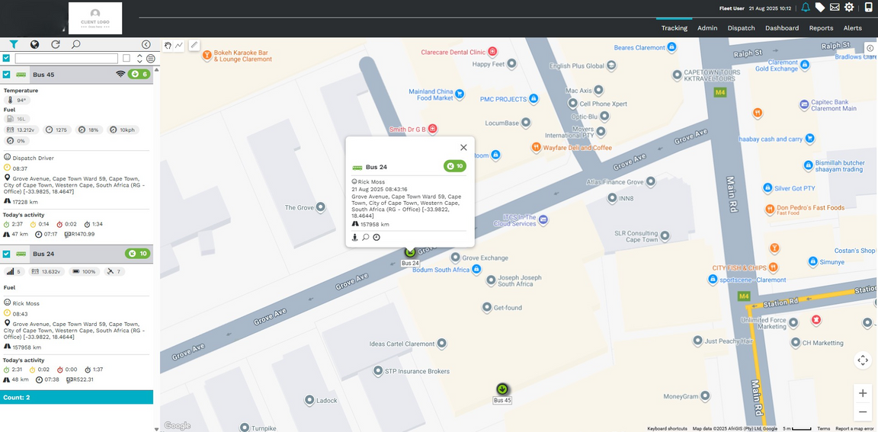
Assurer que les flottes restent sur leur itinéraire
Les réglementations strictes du transport découragent les conducteurs de faire des arrêts non autorisés, comme la prise ou le dépôt de passagers hors zones approuvées.
La plateforme aide les opérateurs à rester conformes grâce aux outils de suivi des visites des POI et géofences, qui enregistrent les arrivées, départs et temps d’arrêt.
En configurant des itinéraires prédéfinis, le système peut notifier instantanément les utilisateurs si un camion dévie de son parcours, garantissant le respect des horaires et l’usage exclusif des arrêts autorisés.
Comme les géofences, POI et alertes peuvent être configurés rapidement, les opérateurs bénéficient d’un système simple offrant plus de contrôle et de tranquillité.
Visibilité en temps réel. Décisions plus intelligentes.
Opérations plus sûres.

Slide 4

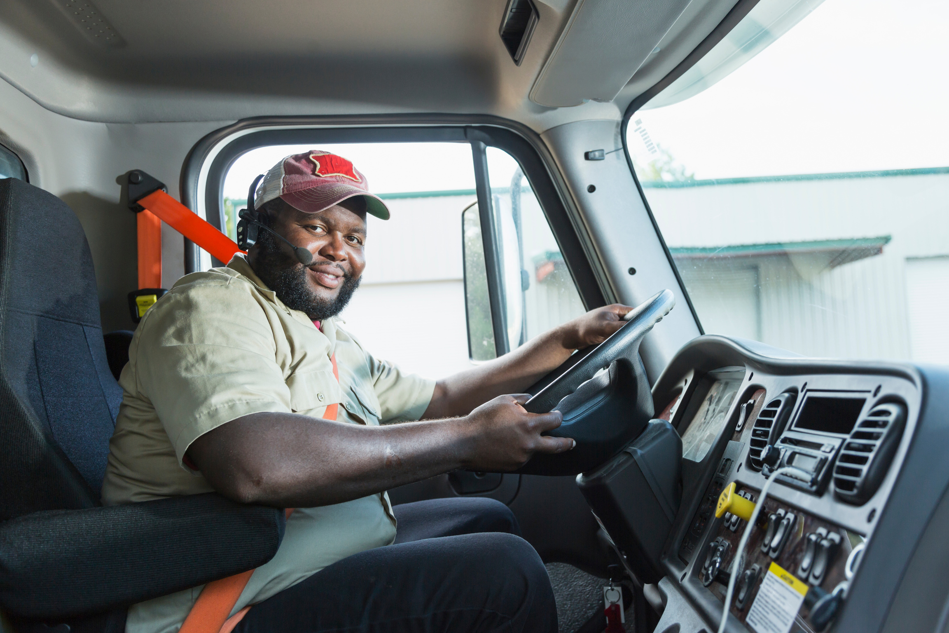
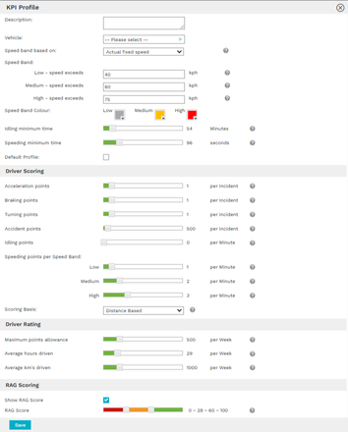
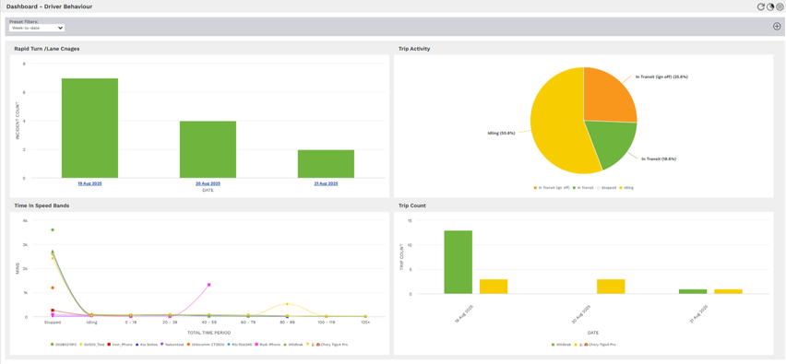
Gestion des Conducteurs
Avec la plateforme, les gestionnaires peuvent surveiller le comportement des conducteurs en temps réel, identifiant les pratiques à risque telles que freinages brusques, excès de vitesse ou arrêts non autorisés.
  Suivi du comportement – Surveillez les excès de vitesse, freinages brusques, ralenti prolongé et autres comportements risqués en temps réel.
  Rapports de performance – Accédez aux fiches de score et historiques de trajets pour évaluer l’efficacité et la conformité.
  Alertes instantanées – Recevez des notifications en cas d’actions dangereuses ou d’activités non autorisées.
  Scores KPI personnalisés – Mesurez la performance de chaque conducteur selon des indicateurs précis, favorisant responsabilité et amélioration continue.

Slide 5


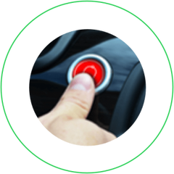
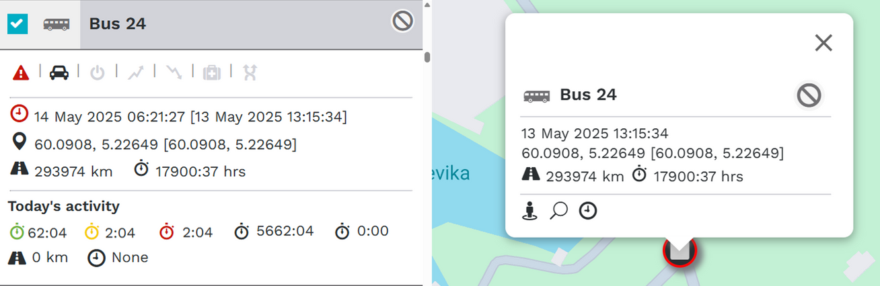
Sécurité des Passagers
En cas de situation dangereuse, la plateforme offre aux opérateurs un contrôle immédiat. Ils peuvent désactiver des fonctions du véhicule à distance, y compris couper le moteur pour immobiliser le camion instantanément.
Cette intervention rapide permet de prévenir les usages non autorisés, de protéger les passagers et de réduire les risques de vol ou dommages.
  Immobilisation à distance – Coupez instantanément le moteur pour stopper un véhicule non autorisé.
  Sécurité des passagers – Réagissez rapidement en cas d’urgence pour protéger toutes les personnes à bord.
  Réponse en temps réel – Intervention immédiate du dispatch en cas de menace ou de risque.

Slide 6

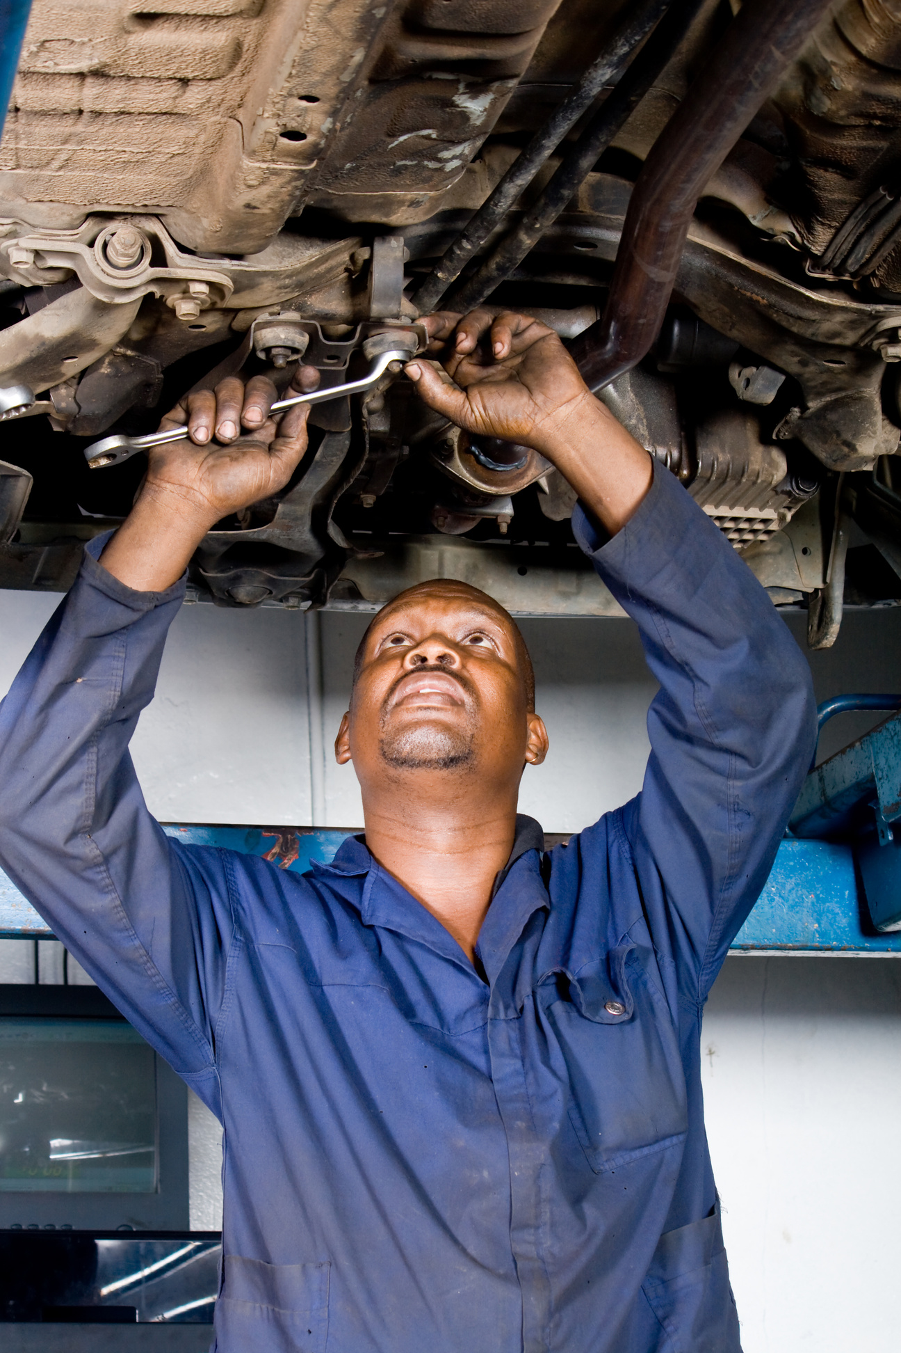
Gestion de la Maintenance
Lorsque la performance du véhicule est compromise, la plateforme donne aux opérateurs les outils nécessaires pour agir de manière proactive. Grâce à la surveillance en temps réel de l’état moteur, du kilométrage et des alertes critiques, les problèmes peuvent être détectés avant la panne.
Les rappels de maintenance programmés et les rapports détaillés permettent de garder les camions en excellent état, réduisant les temps d’arrêt, prolongeant la durée de vie et assurant des trajets sans interruption.
Planification automatique – Recevez des rappels pour les entretiens afin d’éviter les pannes imprévues.
  Rapports d’historique – Consultez les enregistrements détaillés de toutes les opérations de maintenance.
  Gestion des consommables – Suivez huile, filtres, plaquettes et autres pièces pour assurer un remplacement à temps.

Slide 7

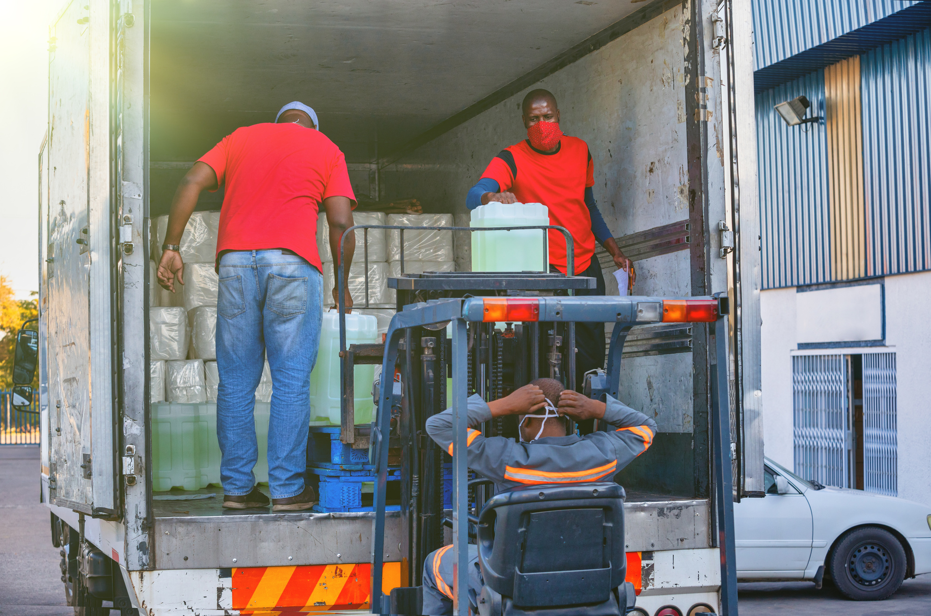
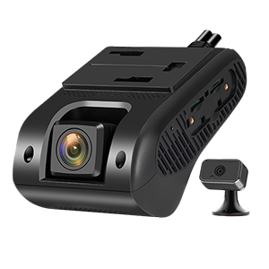
Télématique Vidéo
La sécurité efficace des flottes repose sur une visibilité complète des événements sur la route. Avec la télématique vidéo de la plateforme, les gestionnaires peuvent surveiller le comportement des conducteurs, les conditions routières et les incidents en temps réel, y compris via le streaming en direct.
  Streaming en direct – Surveillez les véhicules en temps réel pour une visibilité immédiate.
  Enregistrement des événements – Capturez les incidents (freinages brusques, virages serrés, collisions) avec alertes instantanées.
  Analyse du comportement – Identifiez les actions à risque grâce aux vidéos et proposez du coaching ciblé.

Slide 8

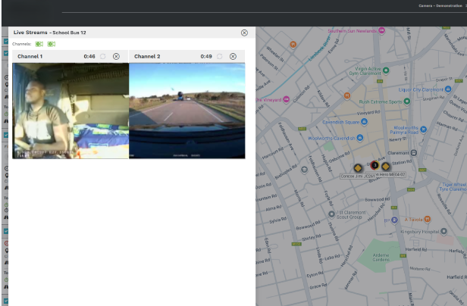
Télématique Vidéo
La sécurité efficace des flottes repose sur une visibilité complète des événements sur la route. Avec la télématique vidéo de la plateforme, les gestionnaires peuvent surveiller le comportement des conducteurs, les conditions routières et les incidents en temps réel, y compris via le streaming en direct.
Streaming en direct – Surveillez les véhicules en temps réel pour une visibilité immédiate.
  Enregistrement des événements – Capturez les incidents (freinages brusques, virages serrés, collisions) avec alertes instantanées.
  Analyse du comportement – Identifiez les actions à risque grâce aux vidéos et proposez du coaching ciblé.

Slide 9

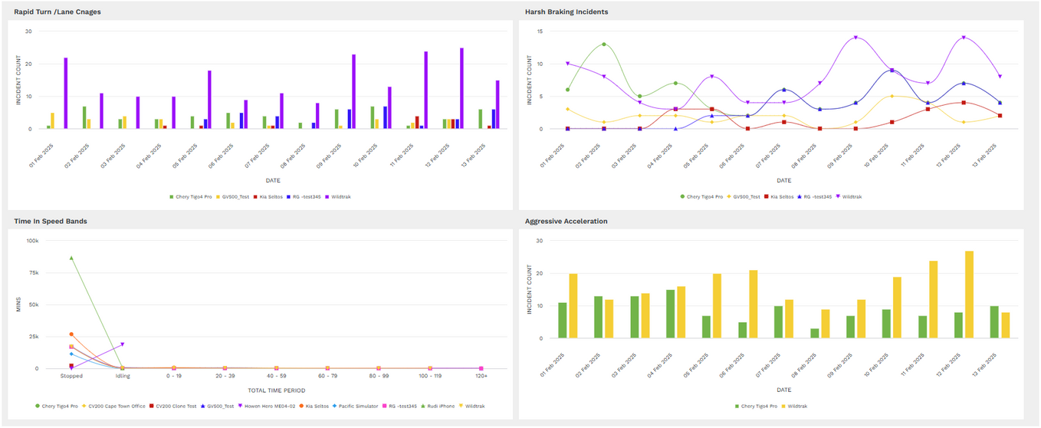
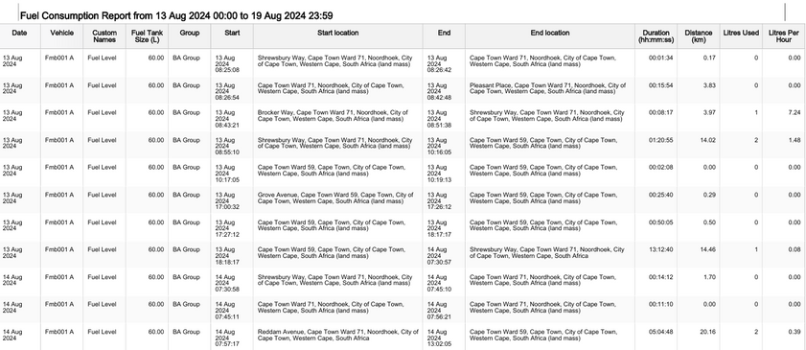
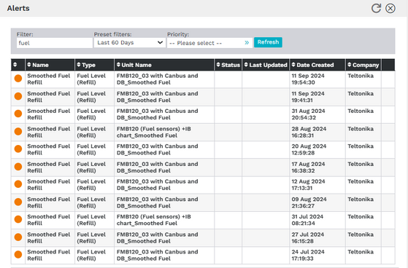
Tableaux de bord
  Vue en temps réel de la flotte
  KPIs opérationnels en un coup d'œil
  Graphiques interactifs et indicateurs de statut
Rapports
  Performances quotidiennes, hebdomadaires et mensuelles
  Consommation de carburant, historique des trajets, rapports de conformité
  Export PDF, Excel et envoi programmé
Alertes
  Notifications instantanées des violations de géofences
  Par SMS, email, webhook ou directement sur la plateforme

Slide 10

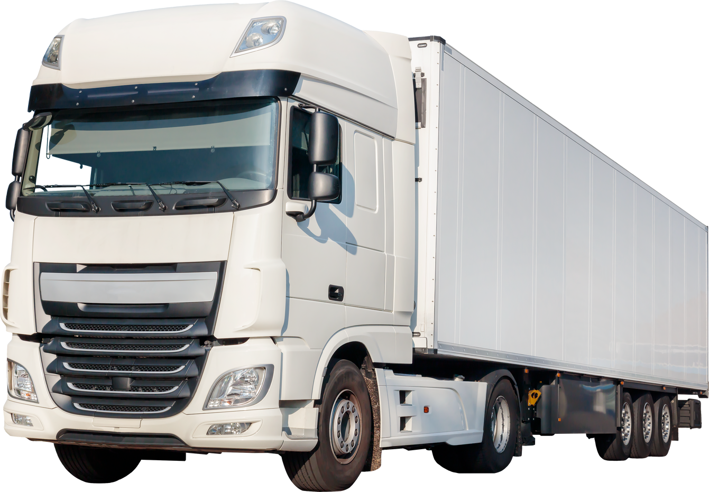



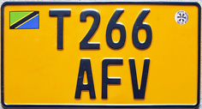
Optimiser les Opérations de Flotte grâce aux Données Avancées des Capteurs
La plateforme va au-delà du simple suivi GPS en s’intégrant à une large gamme de capteurs, offrant un contrôle complet et une visibilité approfondie.
Capteur de niveau de carburant
Surveille la consommation et détecte vols ou fuites potentielles.
Capteurs de température
Assurent que les zones sensibles ou réfrigérées restent dans les limites sécurisées.
Capteur de porte/trappe
Envoie des alertes en temps réel à chaque ouverture ou fermeture, renforçant sécurité et contrôle opérationnel.

Slide 11

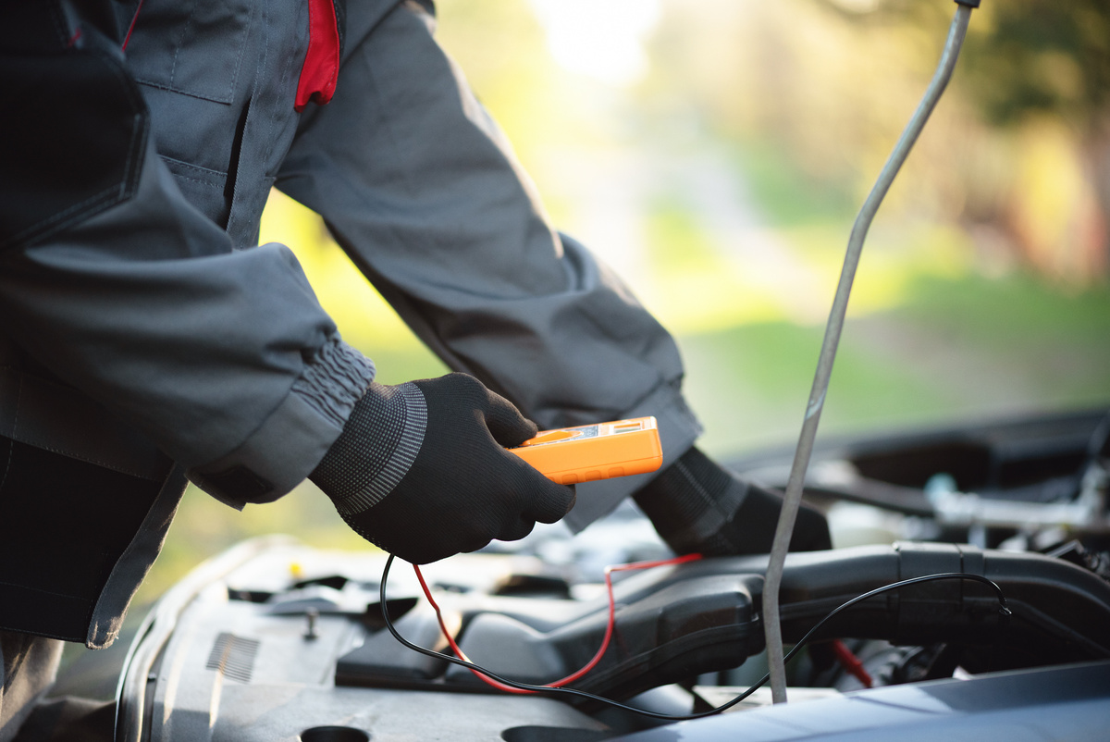
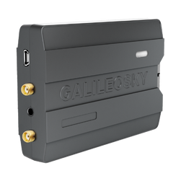





Principaux fabricants de balises télématiques
Notre plateforme télématique fonctionne parfaitement avec les équipements des meilleurs fabricants mondiaux vous offrant une flexibilité totale dans le choix des appareils.
Compatibilité étendue
Support de nombreuses marques de confiance :
Teltonika, Queclink, Ruptela, Concox, Meitrack, Topflytech, et plus encore.
Écosystème multi-appareils
  Prise en charge des traceurs GPS, adaptateurs CAN, sondes de carburant, capteurs de température, dispositifs satellites, etc.
  Idéal pour les flottes mixtes et les déploiements multisensoriels dans les secteurs maritime, transport et industriel.

Slide 12

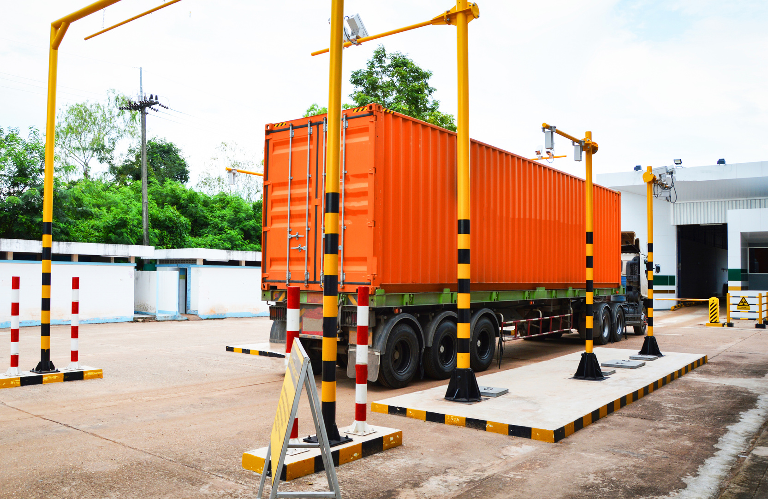
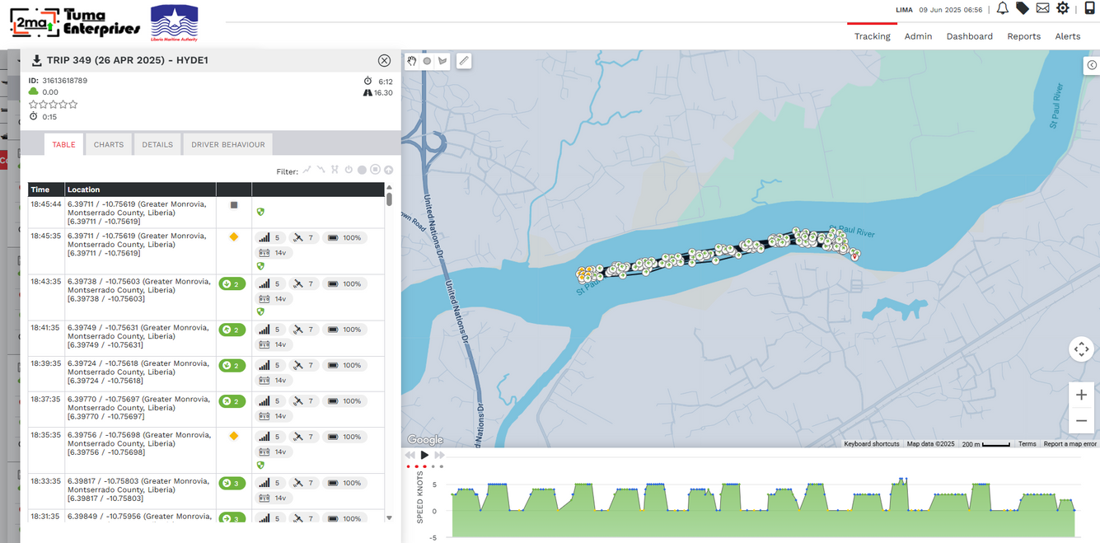
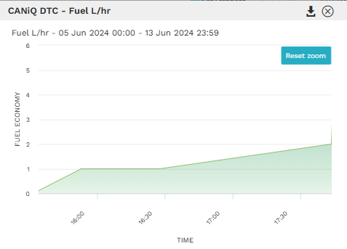
Cas d’usage : Protéger le Cargo et Assurer la Sécurité
Problème :
Un opérateur de flotte fait face à des vols de carburant, des températures non contrôlées pour le chargement sensible, et des ouvertures non autorisées des portes. Cela entraîne des coûts élevés, des risques de sécurité, et une perte de confiance dans la gestion de la flotte.
Solution:
Grâce à l’intégration des capteurs de carburant, température et porte/trappe avec la plateforme 3Dtracking, les opérateurs bénéficient d’une visibilité en temps réel : carburant protégé, zones sensibles maintenues, et ouvertures autorisées uniquement.
Surveillance du carburant – Détectez en temps réel les anomalies et tentatives de vol.
  Alertes de température – Garantissez des conditions sûres dans les zones passagers ou cargo.
  Suivi des portes – Recevez une alerte pour toute ouverture non autorisée, renforçant sécurité et supervision.

Slide 13


